Slide 1
NEOBVEZNI IZBIRNI PREDMETI ZA ŠOLSKO LETO 2024/2025 ZA UČENCE OD 4. DO 6. RAZREDA

Slide 2
Za učence od 4. do 6. razreda
Neobvezni izbirni predmet nemščina
Neobvezni izbirni predmet umetnost
Neobvezni izbirni predmet računalništvo
Neobvezni izbirni predmet šport
Neobvezni izbirni predmet šport PŠ Lučine
Neobvezni izbirni predmet tehnika

Slide 3
NEOBVEZNI IZBIRNI PREDMET NEMŠČINA
Je triletni predmet, 2 uri tedensko in 4., 5. in 6. razred.
Empirične raziskave so pokazale, da so otroci ravno v zgodnjem obdobju najbolj dojemljivi za učenje tujih jezikov. Glede na vključenost našega prostora v srednjeevropski prostor, kjer dominira nemški jezik, se kljub navidezni dodatni obremenitvi izbira drugega tujega jezika zdi absolutno smiselna.
Učenec se v pouk neobveznega izbirnega predmeta vključi prostovoljno in ga obiskuje dvakrat na teden. Ko se učenec vključi v pouk neobveznega drugega tujega jezika, ga mora obiskovati do konca pouka v tekočem šolskem letu. Ocenjevanje poteka ustno, pisno in na druge načine. Učenec si v posameznem semestru pridobi vsaj eno ustno in eno pisno oceno. Ob predpostavki, da bo učenec obiskoval drugi tuji jezik neprekinjeno do 9. razreda, naj bi ob zaključku dosegel mednarodni standard A2, kar je izvrstna podlaga za učenje tujega jezika v srednji šoli in kasneje za njegovo poklicno uporabo.
Učenci se bodo v 4. razredu naučili:
- razumeti kratka in preprosta navodila - osnovni besednjak z nekaterih področij (števila, družina, stanovanje, živali, šolske potrebščine, šolski predmeti, hrana. itd.) - osnovno slovnico (spreganje glagola v sedanjiku, modalni glagoli, sklanjanje v tožilniku, vikanje itd.) - osnovne fraze (pozdravi, počutje, vljudnostne fraze itd.) - zapisati oz. prepisati osnovne povedi - slušno razumeti enostavnejša besedila - recitirati preprosta besedila
Pri ocenjevanju bomo dali poudarek na sodelovanju, trudu in izdelkih, zato bodo vsi učenci, tudi tisti s slabšim učnim uspehom, imeli enake možnosti.

Slide 4
NEOBVEZNI IZBIRNI PREDMET UMETNOST
4. - 6. RAZRED
Cilj umetniških ustvarjalnic je, da učencem omogoča razvijanje likovno -ustvarjalnih sposobnosti. Dopolnjuje likovno aktivnost in znanje rednega pouka likovne umetnosti. Učencem ponuja priložnost, da spoznajo različna likovna področja, ter zanimive tehnike in se v njih utrjujejo. Cilje in vsebine oblikujemo v skladu z željami in sposobnostmi učencev in v skladu s prostorskimi in materialnimi možnostmi za delo. Prizadevali si bomo, da pridejo do izraza ustvarjalnost, domiselnost, interesi in želje po likovnem izražanju.
Tedensko število ur: 1
Letno število ur: 35
Oblikovanje na ploskvi: 28 ur
risanje: 12 ur
slikanje: 12 ur
grafika: 4 ure
Oblikovanje v tridimenzionalnem prostoru: 7 ur
kiparstvo: 7 ur

Slide 5
NEOBVEZNI IZBIRNI PREDMET RAČUNALNIŠTVO

Slide 6
NEOBVEZNI IZBIRNI PREDMET ŠPORT
Neobvezni izbirni predmet šport lahko učenec izbere v 4., 5. in 6. razredu in je namenjenih 35 ur pouka. Pouk poteka enkrat tedensko v okviru rednega urnika pred uro ali po pouku.
Program vključuje dejavnosti treh sklopov:
športne dejavnosti, usmerjene predvsem v razvoj splošne (aerobne) vzdržljivosti: teki, dejavnosti na snegu,...
športne dejavnosti, usmerjene predvsem v razvoj koordinacije gibanja, ravnotežja, natančnosti in ustvarjalnosti: hokejske igre, igre z loparji, ravnotežne spretnosti, zadevanje tarč, rolanje, cirkuške spretnosti, žogarije,...
športne dejavnosti, usmerjene predvsem v razvoj različnih pojavnih oblik moči: akrobatika, skoki, plezanja, borilni športi,...
Vsakemu sklopu je namenjeno tretjino časa. V vadbeno skupino so vključeni fantje in dekleta skupaj. Ocenjevanje neobveznega izbirnega predmeta šport je številčno.
CILJI:
Oblikovanje in razvoj stališč, navad in načinov ravnanja:
- oblikujejo si odgovoren odnos do svojega zdravja in okolja, v katerem živijo,
- razumejo in spoštujejo različnost,
- medsebojno sodelujejo (poudarek na sodelovanju med spoloma, strpnosti, pomoči drugemu),
- spoštujejo pošteno igro (upoštevajo učiteljeva navodila in postavljena pravila),
- razvijajo samozavest in samopodobo,
- ustrezno uporabljajo osebno zaščitno opremo.

Slide 7
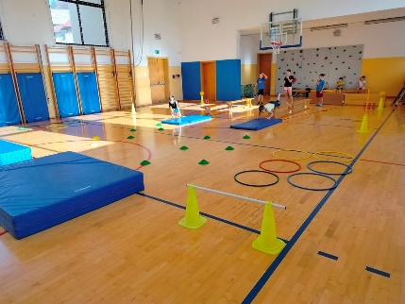
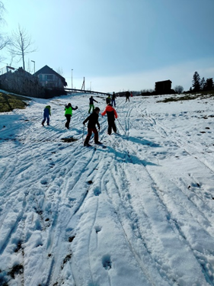
NEOBVEZNI IZBIRNI PREDMET ŠPORT PŠ LUČINE
Neobveznemu izbirnemu predmetu šport je v 4. in 5. razredu namenjenih 35 ur pouka. Predmet se izvaja enkrat tedensko.
Program vključuje dejavnosti treh sklopov:
– športne dejavnosti, usmerjene predvsem v razvoj splošne vzdržljivosti, kot so: teki, štafete, prilagojeni biatlon, dejavnosti na snegu, sankanje,…
– športne dejavnosti, usmerjene predvsem v razvoj koordinacije gibanja, ravnotežja, natančnosti in ustvarjalnosti; hokej, igre z loparji, osnove badmintona, namiznega tenisa, hoja s hoduljami, zadevanje tarč, rolanje, igre z žogami,…
– športne dejavnosti, usmerjene predvsem v razvoj različnih pojavnih oblik moči; prevali, stoje, premet v stran, plezanje, skoki v višino in v daljino, naskok na skrinjo, igre vlečenja, potiskanja,…
Vsakemu sklopu je namenjeno tretjino časa.
Ob dejavnostih bomo spoznavali tudi teoretične vsebine; zdrav življenjski slog, higiena, športno obnašanje,…
V vadbeno skupino so vključeni fantje in dekleta.
Ocenjevanje je številčno in se ocenjuje učenčev napredek in prizadevnost pri njegovem delu.

Slide 8
NEOBVEZNI IZBIRNI PREDMET TEHNIKA
4., 5., 6. razred
OBSEG: 35 ur/ leto; 1ura/teden
NAČIN DELA: Praktično delo v delavnici in učilnici, izdelki iz papirnih gradiv, lesa, umetnih snovi, spoznavanje različnih obdelovalnih postopkov, orodij, strojev, pripomočkov, delo s konstrukcijskimi zbirkami Fischer. POTREBŠČINE: Svinčnik, ravnilo, lepilo za papir, material dobite v šoli, uporabljamo gradiva, ki jih dobimo brezplačno in ostanke materialov, ki jih prinesete tudi sami.
OCENJEVANJE: Proces dela, znanje o gradivih, izdelki (3 ocene v šolskem letu).

